Slide 1
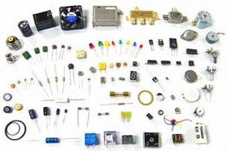
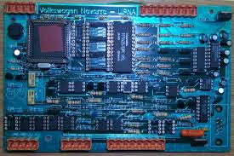
ELECTRÒNICA ANALÒGICA
Tecnologia 4t ESO
Joana Palou Mir
Marga Gallego

Slide 2
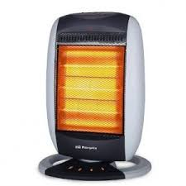
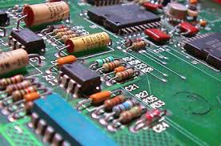
DEFINICIONS
Corrent elèctric: flux d’electrons a través d’un material conductor
Electricitat:
220 V
Corrent altern c.a
Conductors metàl·lics
-Es transforma en altres tipus d’energía
Electrònica:
5-12 V
Corrent contínu c.c
S’utilitzen semiconductors (silici)
-Permet tractar i transmetre informació. Ha permés el desenvolupament de la informàtica i l’automatització de la indústria

Slide 3
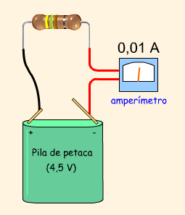
ANALÒGICA
El voltatge o la intensitat poden tenir qualsevol valor. Exemple: 2V-2,1V-2,2V etc
MAGNITUDS ELÈCTRIQUES
-Intensitat (I): quantitat d’electrons que passen en un segon. Unitats SI: Amper (A)
-Voltatge o tensió (V): treball que s’ha de realitzar per transportar un càrrega possitiva entre dos punts. Unitats SI: Volt (V)
-Resistència (R): dificultat al pas del corrent elèctric. Unitats SI: Ohm (Ω)
TIPUS DE CORRENT:
-Corrent altern (c.a): els electrons canvien de sentit a 50Hz (fan 50 cicles/s). La produeixen els generadors de les centrals elèctriques
-Corrent contínu (c.c): el corrent circula sempre en el mateix sentit. La produeixen les piles i bateries. En electrònica es fa servir c.c.

Slide 4
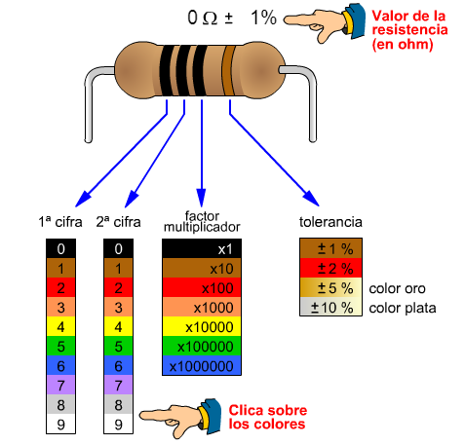
RESISTÈNCIES
Composició: carboni (semiconductor)
Funcionament: dificulta el pas dels electrons, per tant disminueix la intensitat del corrent elèctric.
EXERCISIS 1 a 4
Posa-ho en pràctica

Slide 5
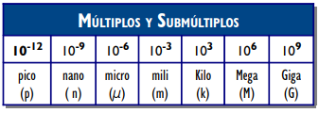
LLEI D’OHM

Slide 6
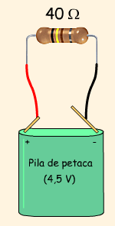
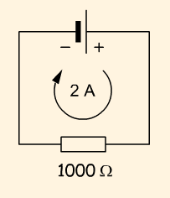
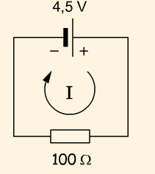
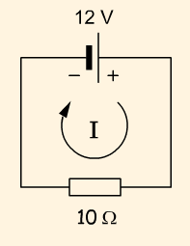
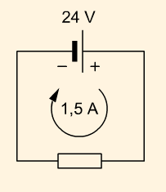
EXERCICIS
5. Calcula la variable que falta fent ús de la llei d’ohm:

Slide 7
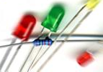
LED
- LED (Light Emitting Diode- Diode Emissor de Llum)
Composició: semiconductor amb dues zones, una negativa (amb excés de electrons) i una positiva (amb falta d’electrons)
Funcionament: si es connecta la pota positiva al positivo de la pila, i s’il·lumina; al revés no deixa passar el corrent.
La part negativa està indicada perquè el caputxó de plàstic té un aplanament.
NOTA: Per a una pila de 4,5 V s’ha de posar en sèrie una resistència de almanco 120 Ω. Si no es posa aquesta resistència el LED es fa malbé.
Correcte
Molta resistència: poca intensitat
LED col·locat al revés

Slide 8
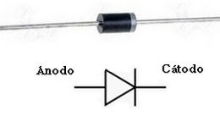
DIODE
Composició: silici (semiconductor)
Funcionament: si es connecta la pota positiva al positivo de la pila deixa passar el corrent; al revés no la deixa passar. La pota negativa està indicada per una línia gris.
Serveix per evitar que passi corrent por algun element del circuit. Esquemas:
Deixa passar el corrent
No deixa passar el corrent

Slide 9
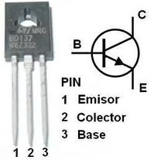
TRANSISTOR
Composició: silici (semiconductor), dividit en tres capes (col·lector-base-emissor).
Funcionament: ha d’haver un petit corrent en la base per a què passi corrent de col·lector a emissor. La base funciona com a una comporta.
a)-Si no hi ha corrent en la base no hi ha corrent de col·lector a emissor.
b)-Si hi ha massa corrent en la base el transistor es fa malbé.
c)- Circuit correcte (resistències apropiades en el LED y en la base).
d)-Si la base està connectada a negativo, el corrent passa de llarg i no entra en la base.

Slide 10
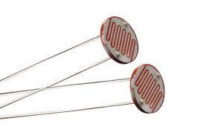
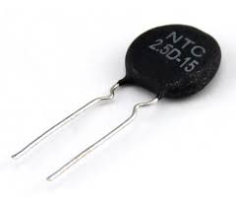
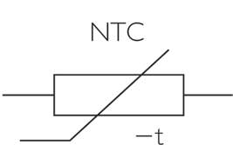
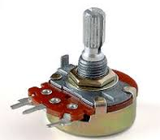
MÉS RESISTÈNCIES
FOTORRESISTENCIA: LDR(light dependent resistor)
Al augmentar llum; Ω disminueix.
S’utilitza en faroles
TERMISTORS: la resistència varia amb la temperatura.
En augmentar Tª; Ω disminueix
S’utilitzen en calefacció i refrigeració
RESISTÈNCIES VARIABLES (POTENCIÒMETRES)
El valor de la resistència varia en girar-la.
S’utilitza per regular a quin nivell de llum, de temperatura o d’humitat volem que s’encenguin les faroles, la calefacció o que es posi en marxa el reg automàtic. També per variar el volum de la radio, la potència del microones, etc...

Slide 11
SENSORS
- ALARMA ANTIRROBATORI
Composició: Els terminals del sensor estan formats per dues peces metàl·liques col·locades en cada costat de la finestra o porta.
Funcionament: mentre la finestra està tancada el corrent passa de llarg i no entra en la base del transistor.
- Si un lladre obre la finestra el corrent està obligat a entrar en la base. Passa corrent de col·lector a emissor i posa en marxa el brunzidor.

Slide 12
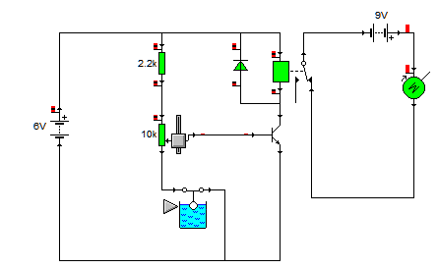
SENSORS
- SENSOR D’HUMITAT
Composició: els terminals del sensor d’humitat estan formats per dues peces metàl·liques molt juntes.
Funcionament: quan hi ha humitat entre elles el corrent no troba resistència, passa per aquesta part del circuit i no entra no entra a la base del transistor.
- Si està sec el corrent es veu obligat a entrar en la base. Llavors passa corrent de col·lector a emissor, es connecta el relé i es posa en marxa la motobomba de reg.

Slide 13
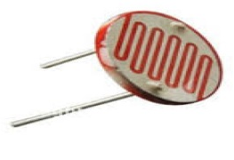
SENSORS
- SENSOR DE LLUM
LDR: Light Depending Resistor (Resistència Dependent de la Llum)
Funcionament: Si hi ha llum la seva resistència és molt baixa. Si està oscur la seva resistència és altíssima.
- Amb llum la LDR té molt poca resistència i el corrent passa de llarg a través d’ella sense entrar a la base; per tant la farola s’ apaga.
- Quan està obscur la resistència és altíssima i el corrent està obligat a entrar en la base encenent la farola.
FAROLA

Slide 14
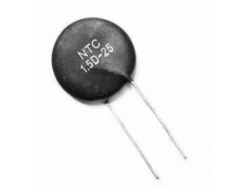
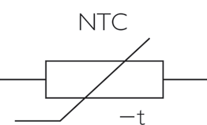
SENSORS
- SENSOR DE TEMPERATURA
Termistor NTC (Negative Temperature Coeficient)
És una resistència que varia amb la temperatura. Quan puja la temperatura disminueix la resistència. Quan baixa la temperatura augmenta la resistència
CALEFACCIÓ (en comptes d’un motor hauria d’aparèixer una resistència tèrmica):
-Quan puja la temperatura la NTC té molt poca resistència i el corrent passa de llarg sense entrar a la base. La calefacció està apagada.
-Quan baixa la temperatura la resistència del termistor és altíssima i el corrent està obligat a entrar en la base, connectant el relé i la calefacció (resistència tèrmica).

Slide 15
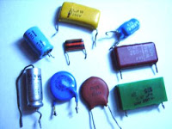
TEMPORIZADOR: CONDENSADOR
Normal
Electrolítico
Composició: dues plaques metàl·liques amb un aïllant (aire, paper) entre mitges. Per a temporitzador es fa servir el electrolític.
Funcionament: Si connectem el condensador a la pila es carrega. Quan es desconnecta de la pila i es connecta al LED es descàrrega i fa que el LED s’il·lumini durant un temps.
La característica d’acumular càrregues elèctriques s’anomena CAPACITAT.
La capacitat es mesura en FARADIS (microfaradis µf, nanofaradis nF o picofaradis pF).
A major capacitat major temps tarda en descarregar-se i més dura el llum encès. Es fa servir als llums de les escales de casa..
NOTA: Hay dos tipos de condensadores: el electrolítico y el normal. El electrolítico tiene que tener la pata positiva conectada al positivo de la pila (si no puede explotar) y tiene mucha mayor capacidad que el normal.

Slide 16
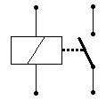
RELÈ
Composició: una bobina de fil de coure i tres contactes: el del mig és el “Comú” (C), el més allunyat de la bobina és el “Normalment Obert” (NO) i el més proper és el “Normalment Tancat” (NC).
Funcionamient: quan es connecta la bobina al corrent elèctric es transforma en un electroimànt i atreu una palanca que empeny el Comú cap al NO.
NOTA: El relé se puede utilizar como interruptor (para conectar y desconectar un motor) o como conmutador (para cambiar el sentido de giro de un motor).
Uneix un circuit electrònic amb un circuit elèctric
Com a interruptor
Cavi de sentit de gir

Slide 17
EXERCICIS
6- Digues de quin colors seran els anells de les resistències següents:
4,7 K Ω ± 10% 160 Ω ± 5% 3,3 M Ω ± 2%
7-Quin valor tindrien les resistències amb els següents anells:
A: vermell-violeta-negre
B: vermell-groc-taronja
C: marró-verd-vermell
8- Digues si són certes o falses les afirmacions següents:
-En una resistència NTC, la resistència disminueix al augmentar la temperatura.
-La resistència de una LDR augmenta amb la intensitat lumínica.

Slide 18
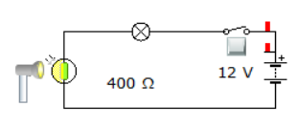
9. En el següent circuit s’utilitza un resistència depenent de la temperatura. De quin tipus?
A una temperatura de 25ºC, la làmpada està encesa. Si la temperatura disminueix, que li passarà a la làmpada?
10. El circuit següent és un detector de lluminositat. Que passa amb la intensitat de la bombeta quan augmenta la intensitat de llum que rep la LDR?
11. Indica quin dels elements estudiats es necessari per:
-Regular el volum d’una cadena de música.
-Baixar les persianes d’una casa quan hi ha massa llum.
-Encendre la calefacció si la temperatura està per davall de 17ºC.
-El control de temperatura del forn perquè es mantengui a 200ºC.
-Regular la velocitat de gir de les rodes d’un cotxe teledirigit.
-Automatitzar que les llums d’un cotxe se encenguin en condicions d’obscuritat.

Slide 19
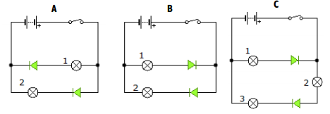
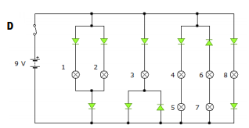
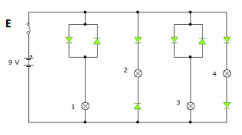
EXERCICIS
12. Per els circuits següents, indica quines làmpades s’il·luminen i quines no. Dibuixa amb fletxes el flux de corrent:

Slide 20
EXERCICIS
13. En els següents circuits, al pressionar el polsador:
-En quin s’il·luminaran els dos LEDs? Com estan polaritzats els LEDs en el circuit?
-Hi ha algun muntatge en el que només s’il·lumini un LED? Quin LED s’il·lumina?

Slide 21
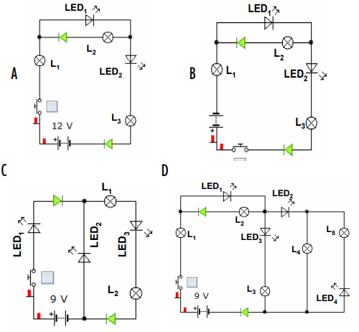
EXERCICIS
14. Indica dels circuits següents quines bombetes (L) i quins LED s'il·luminaran quan polsem el polsador.

Slide 22
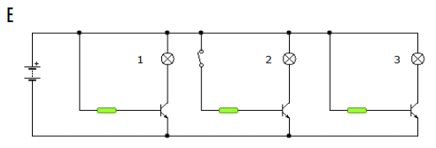
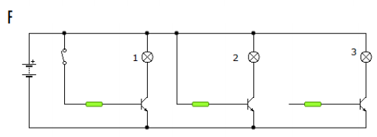
EXERCICIS
15. Per cada circuit digues si les bombetes estaran enceses o apagades. Raona la teva resposta.

